Slide 1


Slide 2

Universidade Federal do Ceará
Campus de Quixadá
O ensino de Assembly na construção de um pensamento crítico em programação de computadores
Bolsista: Pedro Henrique Magalhães Botelho
Orientador: Roberto Cabral Rabêlo Filho
Programa de Iniciação à Docência
Engenharia de Computação – 6° Semestre
Encontros Universitários - 2021

Slide 3
Introdução
Computadores → Dia-a-dia.
Para operar o computador → Saber seu funcionamento intrínseco.
  Programar → Como o programa vai se comportar?
  Aprender como o computador funciona → Capacidades do processador.
Instruções → Operações que o computador consegue realizar.
  Linguagem Assembly.
  Entendimento do computador.
Inspiração → Programar em C após aprender Assembly.

Slide 4
Objetivos
Objetivos Principais:
  Estabelecer o Assembly como uma ferramenta de ensino da arquitetura.
Objetivos Específicos:
  Importância de entender o funcionamento da plataforma.
  Propor um modelo de ensino de Assembly, baseado em pesquisas.

Slide 5
Trabalhos Relacionados
[de Andrade 2014] → Primeira linguagem da 2ª geração.
[Vidal 2017] → Aplicações na Engenharia de Computação.
[Jorgensen 2020] → Vantagens na programação em geral.
[Silva 2021] e [Faquer 2017] → Vantagens em áreas específicas:
  Engenharia reversa, exploração de binários e otimização de código.
  Segurança da informação.

Slide 6
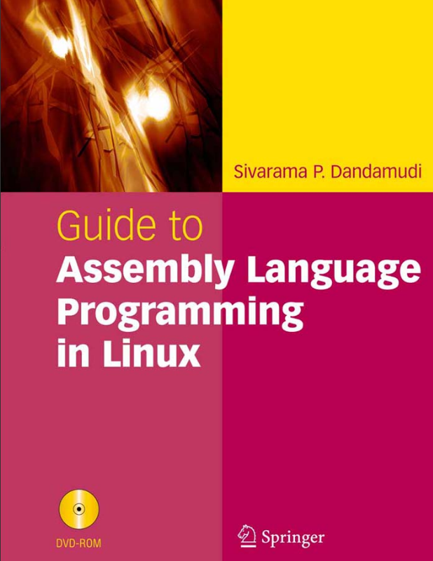
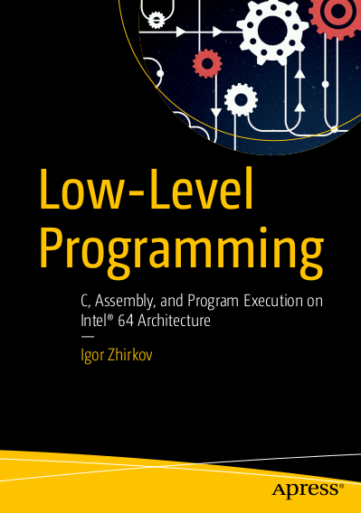
Trabalhos Relacionados
[Dandamudi 2005] → Conjunto de Instruções x86-32.
  Abordagem voltada para a Arquitetura x86 em si.
[Zhirkov 2017] → Conjunto de Instruções x86-64.
  Abordagem crítica da programação C e Assembly.

Slide 7
Fundamentação Teórica
Saber usar os recursos da plataforma → Entender seu funcionamento.
Organização de Computadores → Componentes e interconexões.
Arquitetura de Computadores → Elementos que impactam a execução.
  Arquitetura de Processadores → Linha de processadores com características semelhantes.
Computador → Sistema Digital.
  Instruções para operar.
  Cada arquitetura → Conjunto de Instruções.
  Níveis de Abstração → Alto e baixo.
Nível de Software
Nível de Conjunto de Instrução
Nível Digital

Slide 8
Fundamentação Teórica
Linguagem Assembly → Instruções em formato mnemônico.
  Descreve as características de uma arquitetura.
  Todo programa executável → Binário.
Assembler → Transforma código Assembly em um programa executável.
Compilador → Transforma código em alto nível em Assembly.
  Relação intrínseca do C com o Assembly.
Estudar Assembly → Aprender a arquitetura.

Slide 9
Metodologia
1) Arquitetura de Computadores:
  Linguagem de Montagem específica.
  Pensamento crítico.
  “Programar melhor mesmo sem escrever uma linha de código em Assembly”.
2) Engenharia de Computação:
  Projeto de Sistemas Computacionais.
  Relação Hardware – Firmware.
  Entender o funcionamento e as capacidades do microprocessador.
3) Modelo de Ensino:
  Conteúdos mais importantes da arquitetura em questão.
  Levar o programador ou engenheiro a um grau de compreensão elevado.

Slide 10


Resultados
Dados da pesquisa com os alunos do 3° semestre de Engenharia de Computação sobre a utilidade de Assembly:
  A programação conjunta em C e Assembly para SE e desktop é viável.
  Visão mais ampla e otimizada de programação.
  Especificar melhor arquitetura da plataforma.

Slide 11
Resultados
Para construir um programa em Assembly → Pensar fora da caixa.
Modelo de Ensino → Curso de Assembly para a Arquitetura x86.
  Estrutura Generalizada.
  Curso dividido em três partes.
  Usar C para melhorar o entendimento → Forte relação entre C e Assembly.

Slide 12
Modelo de Curso de Assembly para a Arquitetura x86
Introdução → Motivação do estudo.
  Definição da linguagem Assembly e sua história.
  Funcionamento do compilador e montador.
Noções de Organização de Computadores → Elementos do computador.
  Organização de um sistema computacional.
  Funcionamento de um sistema digital.
Arquitetura x86 → As bases da arquitetura em estudo.
  Conjunto de instruções e o Assembly x86.
  Pipeline de execução.
  Banco de registradores.
  Modos de processamento.
  Organização de memória.
  Primeiro programa em Assembly.

Slide 13
Modelo de Curso de Assembly para a Arquitetura x86
Movimentação de Dados → Como operar a memória da arquitetura.
  Instruções que operam a memória.
  Endereçamento e Segmentação de memória.
Aritmética e Flags → Entender o funcionamento da ULA.
  Flags do processador.
  Operações aritméticas e bitwise.
Controle de Fluxo → Como estruturas condicionais operam no baixo nível.
  Instruções de Comparação.
  Instruções de Saltos Condicionais.
Procedimentos → Funções em Assembly.
  Pilha de execução.
  Escopo de variáveis.
  Bibliotecas externas.

Slide 14
Modelo de Curso de Assembly para a Arquitetura x86
Interface com Linguagem C → Programar em C em conjunto com Assembly.
  Incorporar o Assembly ao C.
Interrupções → Entender e usar o mecanismo de entrada e saída.
  Interrupções de software, hardware e exceções.
  Interface de entrada e saída.
Conjuntos de Instruções Estendidos → Para valores em ponto flutuante e vetoriais.
  Instruções SSE e AVX.
Programação Bare Metal → Aplicar os conhecimentos construindo um firmware.
  Programar diretamente sobre a BIOS.
  Utilização de interrupções para interação com dispositivos.

Slide 15
Conclusão:
Detalhes de baixo nível e obter uma visão crítica!
Esse trabalho ressaltou as vantagens no aprendizado do Assembly.
  Desenvolvimento ←→ Ferramenta de Aprendizado.
  Aplicações além do aprendizado → Assembly oferece maior controle.
Dúvida popular: O Assembly está morto?
  Todo código em alto nível irá passar pelo Assembly.
  Crescimento do estudo de computadores → Devemos conhecê-los.
Portanto, todo programador deve ter noções em Assembly.

Slide 16
Conclusão:
“Conhecer o campo de batalha é antecipar o movimento do inimigo. Conhecer o inimigo é antecipar a vitória”, Sun Tzu, “Arte da Guerra”.
Obrigado a todos pela atenção!

Slide 17
Referências Bibliográficas:
de Andrade, E. (2014). História da computação: Um pouco de assembly.
Faquer, C. (2017). Importância da linguagem de programação de baixo nı́vel.
Jorgensen, E. (2020). x86-64 Assembly Language Programming with Ubuntu.
Silva, L. F. (2021). Aprendendo Assembly.
Vidal, V. (2017). Vale a pena aprender o bom e velho assembly?
Dandamudi, S. P. (2005) Guide to Assembly Language Programming in Linux, Springer.
Zhirkov, I. (2017) Low-Level Programming C, Assembly and Program Execution on Intel 64 Architecture, Apress.

